Slide 1



人教版 九年级化学 第八单元 金属和金属材料
攻克金属专题中的难点
天津42中学 刘文英
Notes:
同学们好，我是天津市第四十二中学刘文英,今天我带来的这一课，是人教版九年级化学下册第八单元金属和金属材料攻克金属专题中的难点。

Slide 2

简单回顾金属的化学性质
1. 和O₂反应
2. 和稀盐酸或稀硫酸发生反应
只有在金属活动性顺序中位于H之前的金属，才能发生该反应。
3. 和盐溶液反应
K、Ca、Na除外
只有当金属比盐溶液中金属活泼时，才能发生该反应
Notes:
首先，我们简单的回顾一下金属的化学性质金属主要有以下三点，一、能和氧气反应，二与稀盐酸或稀硫酸发生反应，注意只有在金属活动性顺序中位于氢之前的金属，才能发生该反应,三、能与盐溶液反应，这里我们说的盐溶液是指金属化合物溶液。只有当金属比盐溶液中的金属活泼时，才能发生该反应，钾钙钠除外,因为他们太活泼了，能直接与水反应,初中一般不考钾钙钠与盐溶液的反应。那么金属专题,、

Slide 3

内 容
专题一
金属活动性探究问题
专题二
滤渣滤液的成分判断
专题三
金属与酸反应的图像问题
专题四
金属与酸反应的天平问题
Notes:
一共有以下四个内容，第一是金属活动性探究问题,第二是滤渣滤液的成分判断,第三是金属与酸反应的图像问题,第四是金属与酸的天平问题。专题一比较简单,专题二和专题三是高频考点,专题四呢现在已经考的比较少了，所以今天我们主要介绍前三个专题.

Slide 4

专题 一
金属活动性探究问题
1
推断金属的活动性顺序
2
验证金属的活动性顺序
Notes:
首先我们来看一下,专题一金属活动性探究问题，这里包含了两个内容，第一是推断金属活动性顺序,第二是验证金属活动性顺序，我们首先来简单的回顾一下金属活动性顺序

Slide 5
简单回顾金属活动性顺序
K Ca Na Mg Al Zn Fe Sn Pb (H) Cu Hg Ag Pt Au
活动性由强到弱
(1)金属的位置越靠前，它的活动性越强。
(2)位于氢前面的金属能置换出盐酸和稀硫酸中的氢。
(3)位于前面的金属能把位于其后面的金属从它们的化合物溶液中置换出来(K、Ca、Na除外)。
Notes:
他们是钾、钙、钠、镁、铝、锌、铁、锡、铅、氢、铜、汞、银、铂、金。从左到右金属活动性，由强到弱，由这个金属活动性顺序，我们可以得出以下结论，1金属的位置越靠前，它的活动性越强。2位于氢前的金属能置换出盐酸和稀硫酸中的氢，3位于前面的金属能把位于后面的金属，从它们的化合物溶液中置换出来，在这里，钾钙钠除外。、、、下面我们来看一下金属活动性探究问题的第一个内容，

Slide 6
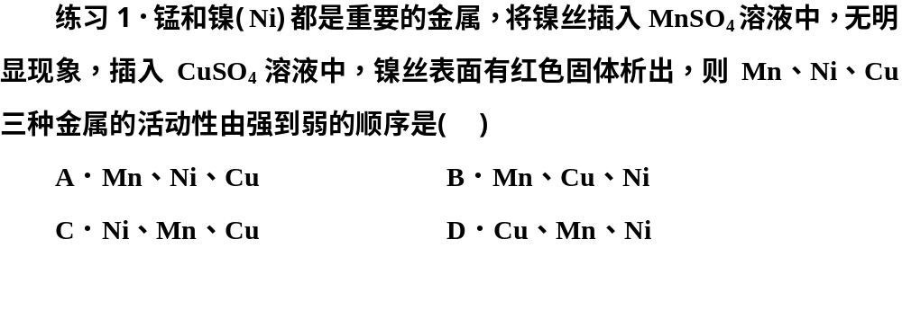
1
推断金属的活动性顺序
Mn>Ni
A
Ni>Cu
Notes:
推断金属活动性顺序，我们以练习一为例，锰和镍都是重要的金属，将镍丝插入硫酸锰溶液中无明显现象，插入硫酸铜溶液中，镍丝表面有红色固体析出，则锰、镍、铜三种金属的活动性由强到弱的的顺序是，那么我们要学会挖掘题目，隐含信息，将镍丝插入硫酸锰溶液中无明显现象，说明镍不如锰活泼，也就是说，锰比镍活泼。将镍丝放在硫酸铜溶液中，有红色固体析出，说明镍比铜活泼，因此，我们再将两个隐含信息整合在一起，就得出了答案，锰比镍活泼，镍比铜活泼，因此，这到题选a。我们解决这种题的方法是首先要挖掘出题目隐含的信息，然后将隐含的信息整合在一起，得出答案。同学们，你们学会了吗？、

Slide 7
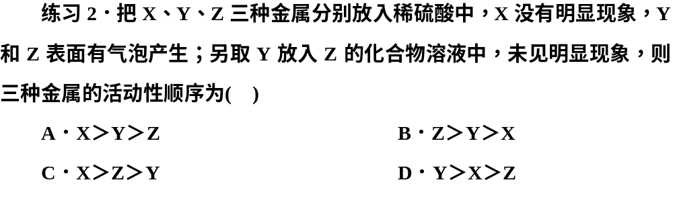
1
推断金属的活动性顺序
X<H,Y>H,Z>H
B
Z>Y
Notes:
我们再来练一道题，将x y z三种金属分别放入稀硫酸溶液中，x没有明显现象，y和z表面有气泡产生，另取Y放入Z的化合物溶液中未见明显现象，则三种金属的活动性顺序为，我们一起来挖掘题目隐含信息，将三种金属分别放入稀硫酸中，x没有明显现象，说明x是氢后金属，也就是x的金属活动性顺序排在氢之后，Y Z这表面有气泡产生，说明Y z是氢前金属，也就是Y和Z的金属活动性顺序在氢之前。另取Y放入z的溶液中没有明显现象，说明y不能将z置换出来，也就是z比y活泼。这样，我们就把题目中隐含的信息挖掘出来，然后我们再将两个隐含信息整合在一起，得出了这道题的答案，就是Z比Y活泼，Y比活泼，答案是二b。、、、、下面我们来看一下专题一的第二个内容

Slide 8
2
验证金属的活动性顺序
如何设计实验验证三种金属活动性顺序？
1、三种金属+盐酸或稀硫酸
注：只适用于三种金属都是氢前金属或两种金属排H前，一种金属排H后的三种金属。
Notes:
验证金属活动性顺序。一般考核验证三种金属的活动性顺序。如何设计实验验证三种金属的活动性顺序呢？第一种方法三种金属加盐酸或者稀硫酸，注意这种方法，只适用于三种金属都是氢前金属，或两种金属排在氢前一种金属排在氢后的三种金属，我们举例说明一下。

Slide 9
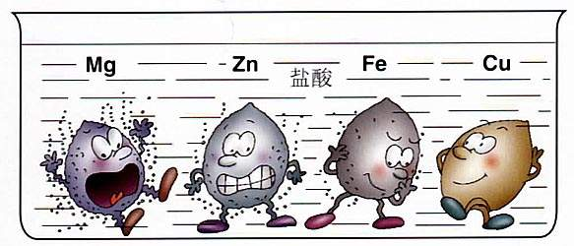
2
验证金属的活动性顺序
例①Mg.Zn.Fe ② Zn.Fe.Cu ③ Fe.Cu.Ag
Notes:
比如说圈一镁锌铁均为氢前活泼金属都能与酸反应，但同等条件下，这三种金属与酸反应产生氢气的速率是不同的。镁产生氢气的速率最快，锌次之，铁最慢，因此，我们可以根据镁、锌、铁与酸反应产生气泡的快慢来判断出镁比锌活泼、锌比铁活泼。圈二锌铁铜，在这里有两种金属是氢前活泼金属，一种是氢后金属，那么同等条件下，这三种金属分别加入相同的酸溶液、锌比铁产生的气泡要快，铜是氢后金属不与酸反应，所以我们也能证明出锌比铁活泼，铁比铜活泼。但是圈三就不一样了，这里有两种是氢后金属，同等条件下向这三种金属中加入相同的酸溶液，只有铁能发生反应，铜和银不反应，因此无法通过加酸的办法验证出铁、铜银的金属活动性顺序，那么，此时该怎么解决这个问题呢？、、、

Slide 10
2
验证金属的活动性顺序
2、两金夹一盐
3、两盐夹一金
先将三种金属排序，然后两端金属取单质，中间金属取其可溶性盐溶液，或是中间金属取单质，两端金属取其可溶性盐溶液。
Notes:
这个时候，我们就利用金属与盐溶液之间发生置换反应来验证金属活动性顺序，先将三种金属按金属活动性顺序排序，然后两端金属取单质，中间金属取其可溶性盐溶液，这种方法，我们通常称之为两金夹一盐，或者中间金属取单质，两端金属取其可溶性溶液，这种方法，我们通常称之为两盐夹一金，这样就能验证铁、铜、银三种金属的金属活动性顺序了。

Slide 11
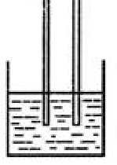
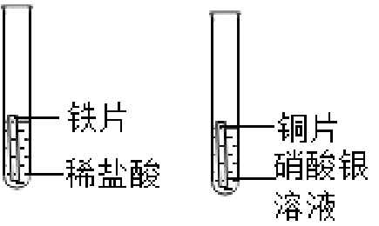
2
验证金属的活动性顺序
2、两金夹一盐
3、两盐夹一金
Fe、Cu、Ag
Fe、CuCl2、Ag
Fe(NO3)2、Cu、AgNO3
Fe
Ag
Cu
Fe(NO3)2
Cu
AgNO3
CuCl2
Notes:
下面老师详细的说一下，先将铁、铜银案金属顺序金属活动性顺序排序。然后让中间的铜是可溶性的盐溶液里，比如氯化铜，两边的铁和银是单质，这样的话呢，我们会发现铁能与氯化铜反应，置换出铜，证明铁比铜活泼，银不能与氯化铜反应，证明铜比银活泼，这样我们就验证了铁比铜活泼，铜比银活泼。或者我们让中间的铜是单质，两边的铁和银是可溶性溶液，比如说硝酸亚铁、铜和硝酸银。我们可以发现铜不能与硝酸亚铁反应，证明铁比铜活泼，铜能和硝酸银反应，置换出银单质，证明铜比银泼，这样，我们也能验证出这三种金属的活动性顺序。注意这种方法不受金属是氢前或氢后条件的限制。不论金属是氢前活泼金属，还是氢后不活泼金属我们只需将三种金属排序，然后两端金属取单质，中间金属取盐溶液，或者中间金属取单质，两端金属取其可溶性盐溶液即可。好，下面我们来练习一道例题

Slide 12
2
验证金属的活动性顺序
练习3.为验证Zn、Cu、Ag的金属活动性顺序，下列实验方案中最合理的是（ ）
A．将Cu、Ag分别放入ZnCl₂溶液中
B．将Zn、Cu、Ag分别放入稀盐酸中
C．将Zn、Cu、Ag分别放入AgNO_{3­}溶液中
D．将Cu分别放入ZnCl_{2 、}AgNO₃溶液中
D
×
×
×
√
Zn、Cu、Ag Zn、CuCl2、Ag
Zn、Cu、Ag Zn(NO3)2、Cu、AgNO3
Notes:
为了验证锌、铜银的金属活动性顺序，下列实验方案最合理的是，我们看到，b像是利用金属加酸来判断金属活动性顺序的，但是这里有两种氢后不活泼金属，因此无法判断出铜和银的活泼性顺序，所以b项是错误的，而a cd都是利用金属与盐溶液反应来判断金属活动性顺序，那么，我们要遵循两金夹一盐或两盐夹一金的原则，通过对比可以发现四d是正确选项因此，这道题，我们选四d项。在验证金属活动性顺序时，我们通常用金属与酸或者金属与盐溶液反应来判断金属活动性顺序，有时在同一道题中，我们会将这两个方法整合在一起来考核

Slide 13
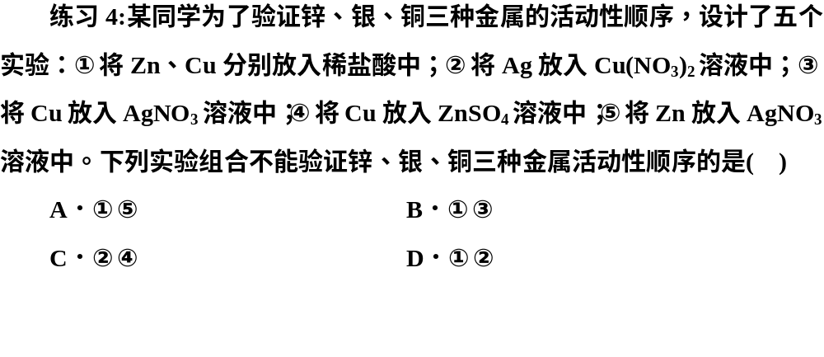
2
验证金属的活动性顺序
Zn>Cu
Ag<Cu
A
Cu>Ag
Cu<Zn
Zn>Ag
Notes:
同学们来看一下，练习四，某同学为了验证新银铜三种金属活动性顺序设计了五个实验。第一个实验是将锌和铜分别放入稀盐酸中，那么通过锌能与盐酸反应，铜不能与盐酸反应，可以证明锌比铜活泼，第二个将银放入硝酸铜溶液中，银不能与硝酸铜反应可以证明银不如铜活泼，也就是铜比银活泼。第三个将铜放入硝酸银溶液中，铜能与硝酸银反应置换出银单质，证明了铜比银活泼，第四个将铜放入硫酸锌溶液中，铜不能与硫酸锌发生反应证明锌比铜活泼，第五个将锌放入硝酸银溶液中，锌能与硝酸银溶液反应置换出银单质，证明锌比银活泼。我们来看一下，下列实验组合中不能验证锌银铜的金属活动性顺序的是，我们来看，a将1和5的信息整合在一起，无法验证铜和银的金属活动性顺序，因此，a是错误的。B选项，将一和三的信息整合在一起，可以证明锌比铜活泼，铜比银活泼，所以二b选项是正确的。c选项将二和四的信息整合在一起，可以证明锌比铜活泼，铜比银活泼，所以c项也是正确的。所同理四d也是正确的，因此，这道题的答案是a项。

Slide 14
专题 二
滤渣滤液的成分判断
01
1
一种金属与一种盐溶液反应
2
一种金属与多种盐溶液反应
3
几种不同的金属放入同一盐溶液中反应
4
几种不同的金属放入不同盐溶液中反应
Notes:
下面我们来看看第二个专题滤渣滤液的成分判断，这里呢，我们分成四个部分来讨论第一个部分是一种金属与一种盐溶液反应，二是一种金属与多种盐溶液反应，三是几种不同的金属，放入同一盐溶液中反应，四是几种不同的金属，放入不同的盐溶液中反应。其中第一部分比较简单，第二和第三部分是高频考点，第四部分比较难。

Slide 15
1
一种金属与一种盐溶液反应
例1： 一定量铁粉放入硝酸铜的溶液中，充分反应后，滤渣和滤液的组成分别有几种情况？
Fe+Cu (NO3)2=Fe(NO3)2+Cu
铁的量 | 滤渣 | 滤液
铁少量
铁适量
铁过量
Cu
Fe(NO3)2、Cu (NO3)2
Cu
Fe(NO3)2
Cu、Fe
Fe(NO3)2
Notes:
下面我们先看第一部分，一种金属与一种盐溶液的反应。我们以一道例题来讨论一下，一定量的铁粉，放入硝酸铜溶液中，充分反应后，滤渣和滤液的组成分别由几种情况？我们先写出铁和硝酸铜反应的方程式。铁和硝酸铜反应后，生成硝酸亚铁和铜，在这里铜和硝酸亚铁作为生成物，必然存在滤渣滤液中。我们以铁的量的多少来展开讨论，当铁少量时，铁不能将硝酸铜完全消耗，所以在滤渣中就只有铜，滤液中除了生成的硝酸亚铁以外，还有未反应完的硝酸铜；当铁适量时，也就是恰好将硝酸铜完全消耗时，反应物均消耗完，因此，滤渣中只有铜，滤液中只有硝酸亚铁。当铁过量时，硝酸铜被完全消耗，滤渣中除了生成的铜以外，还有未反应完的铁，此时滤渣是铜和铁，滤液只有硝酸亚铁。这道题，只涉及一个方程式，只有这三种情况，下面我们来看一道练习。

Slide 16
Zn+CuCl2=Cu+ZnCl2
1
一种金属与一种盐溶液反应
锌的量 | 滤渣 | 滤渣
锌少量 | Cu | ZnCl2、Cu Cl2
锌适量 | Cu | ZnCl2
锌过量 | Cu、Zn | ZnCl2
练习1：向氯化铜溶液中加入一定量的锌粉充分反应后过滤，下列情况可能出现的是（ ）
①滤液中只有Zn^{2＋}，滤渣为Zn
②滤液中有Zn^{2＋}、Cu^{2＋}，滤渣为Cu
③滤液中有Zn^{2＋}、Cu^{2＋}，滤渣为Zn
④滤液中只有Zn^{2＋}，滤渣为Zn、Cu
A．①② B．②③
C．②④ D．③④
C
×
√
×
√
Notes:
这是一道往年的河西结课卷上的一道题，向氯化铜溶液中加入一定量的锌粉，充分反应后，下列情况可能出现的是。同学们先思考一下，好，我们首先写出锌和氯化铜反应的方程式，锌和氯化铜反应生成氯化锌和铜，当锌少量时，氯化铜未完全消耗，滤渣是铜，滤液是氯化锌和氯化铜。当锌适量时，氯化铜完全消耗，滤渣是铜，滤液是氯化锌；当锌过量时，氯化铜完全消耗，此时滤渣中除了铜以外，还有过量的锌，滤液中有氯化锌。在这里由于氯化锌溶液中的溶质氯化锌是由离子构成的，溶液中含有锌离子，因此，老师在写板书时常常用锌离子来代替氯化锌溶液，也就是用相应的金属阳离子代表相应的盐溶液，通过对比，我们可以发现，一是错误的不存在这种情况。二是与锌少量时滤渣、滤液的情况是一致的，二是对的。三是错的，滤渣中不可能只有锌；四与锌过量时的滤渣、滤液情况一致，是对的，所以，二和四两项对了这道题，选c项。

Slide 17
2
一种金属与多种盐溶液反应
例2：向Cu(NO₃)₂、AgNO₃的混合溶液中加入一定量的铁粉,充分反应后过滤,再向滤渣中加入稀盐酸,发现没有气泡产生,则滤渣中一定含有的物质是( )
A.Fe、Cu B.Cu、Ag
C.Cu D.Ag
Fe+2AgNO3=Fe (NO3)2+2Ag
Fe+Cu (NO3)2=Fe(NO3)2+Cu
Notes:
下面我们讨论一下一种金属与多种盐溶液反应，在这里呢，一般情况下参加反应的盐溶液是两到三种，我们以一道例题来展开讨论，向硝酸铜、硝酸银溶液中加入一定量的铁粉，充分反应后过滤，再向滤渣中，加盐酸发现没有气泡产生，则滤渣中一定含有的物质是，我们首先来分析一下可能发生的化学反应，铁与硝酸银、硝酸铜都能发生置换反应，那么在这里，我们要注意铁优先与硝酸银反应。因为铁要优先置换金属活动性相对较差的金属，也就是说，等铁钯硝酸银消耗完了才会和硝酸铜反应，为什么是这样的呢？同学们试想一下，如果铁先和硝酸铜反应置换出铜单质、铜单质又会与硝酸银反应置换出银单质，所以要先把硝酸银消耗完，铁才能与硝酸铜反应。

Slide 18
2
一种金属与多种盐溶液反应
讨论：一定量铁粉放入硝酸银和硝酸铜的混合溶液中，充分反应后，滤渣和滤液的组成分别有几种情况？
固体
Fe
溶液
Cu²⁺
Ag⁺
Notes:
明确了这个先后关系我们来讨论一下一定量的铁粉，放入硝酸银硝酸铜的混合溶液中，充分反应以后，滤渣滤液的组成有哪几种情况？我们先画一条数轴，假设数轴上方为固体，也就是滤渣，下方为溶液，也就是滤液，我们把金属按金属活动性顺序由强到弱从左往右排好，在起始状态下，铁是单质写在上方，硝酸银和硝酸铜在溶液中，我们用银离子和铜离子来代替，写在下方，因为金属是一种，溶液有是两种，所以我们以金属铁含量的多少进行分情况讨论。

Slide 19
2
一种金属与多种盐溶液反应
铁很少
固体
Fe
Ag
溶液
Fe²⁺
Cu²⁺
Ag⁺
1. Ag Ag⁺、Cu²⁺、Fe²⁺、
Notes:
第一种情况铁很少，那么铁要优先置换硝酸银中的银，因为铁很少只能置换一部分银，铁单质全部转化为亚铁离子，银离子部分转化为银单质，也就是说，溶液中还有未消耗完的银离子，此时滤渣为银，滤液中含有银离子、铜离子和亚铁离子。、

Slide 20
2
一种金属与多种盐溶液反应
铁较少
固体
Fe
Ag
溶液
Fe²⁺
Cu²⁺
Ag⁺
1. Ag Ag⁺、Cu²⁺、Fe²⁺、
2. Ag Cu²⁺、Fe²⁺、
Notes:
第二种情况，铁较少，刚好把硝酸银消耗完，那么此时我们看一下铁从单质转化为二价亚铁离子，而银离子刚好全部转化为银单质，此时滤渣为银，滤液中含有铜离子和亚铁离子；

Slide 21
2
一种金属与多种盐溶液反应
铁适中
固体
Fe
Cu
Ag
溶液
Fe²⁺
Cu²⁺
Ag⁺
1. Ag Ag⁺、Cu²⁺、Fe²⁺、
2. Ag Cu²⁺、Fe²⁺、
3. Ag、Cu Cu²⁺、Fe²⁺、
Notes:
第三种情况，铁的量适中，铁把硝酸银消耗完后，还消耗了一部分硝酸铜，那么此时铁单质全部转化为二价的亚铁离子，银离子全部转化为银单质，铜离子部分转化为铜单质，溶液中还含有一部分铜离子，此时滤渣是银、铜，滤液中含有铜离子和亚铁离子。

Slide 22
2
一种金属与多种盐溶液反应
铁恰好适量
固体
Fe
Cu
Ag
溶液
Fe²⁺
Cu²⁺
Ag⁺
1. Ag Ag⁺、Cu²⁺、Fe²⁺
2. Ag Cu²⁺、Fe²⁺
3. Ag、Cu Cu²⁺、Fe²⁺
4. Ag、Cu Fe²⁺
Notes:
第四种情况铁恰好适量，也就是铁恰好将硝酸银、硝酸铜完全消耗，因此，溶液中就没有铜离子和银离子了，我们来看一下铁单质转化为二价的亚铁离子，银离子和铜离子全部转化为单质，此时滤渣是银和铜，滤液中含有二价的亚铁离子。

Slide 23
2
一种金属与多种盐溶液反应
铁过量
固体
Fe
Cu
Ag
溶液
Fe²⁺
Cu²⁺
Ag⁺
1. Ag Ag⁺、Cu²⁺、Fe²⁺
2. Ag Cu²⁺、Fe²⁺
3. Ag、Cu Cu²⁺、Fe²⁺
4. Ag、Cu Fe²⁺
5. Ag、Cu 、Fe Fe²⁺
Notes:
第五种情况是，铁过量，也就是说，铁将硝酸银硝酸铜完全消耗后，还有剩余，我们来看一下铁单质部分转化为二价的亚铁离子，还有铁单只剩余，银离子铜离子全部转化为银单质和铜单质，此时的滤渣是银铜铁，滤液中有二价的亚铁离子。

Slide 24
2
一种金属与多种盐溶液反应
液中一定有最强，有弱必有强
渣中一定有最弱，有强必有弱
1. Ag Ag⁺、Cu²⁺、Fe²⁺
2. Ag Cu²⁺、Fe²⁺
3. Ag、Cu Cu²⁺、Fe²⁺
4. Ag、Cu Fe²⁺
5. Ag、Cu 、Fe Fe²⁺
Notes:
现在我们来看一下这五种情况对应的滤渣、滤液，我们先看滤渣，大家发现什么规律了吗？首先一定有活泼性最弱的金属银，从上到下金属的种类，按活泼性递增的顺序逐步增加，也就是说，滤渣中如果有铜就应有银，如果有铁就一定有铜和银，总结成一句话，就是渣中一定有最弱，有强就有弱。那么滤液呢，首先，我们看一下，滤液中一定有的亚铁离子啊，滤液中如果有金属活动性弱的金属阳离子就一定有金属活动性强的金属阳离子。总结成一句话，就是液中一定有最强，有弱必有强。这五种情况对于大多数学生来说，听老师讲都能听明白，自己写有时候难免丢三落四，所以，为了帮助大家更好更容易的记住这些滤渣滤液的情况，老师给大家介绍一种挤牙膏的方法来帮助大家记忆。

Slide 25
讨论：一定量铁粉放入硝酸银和硝酸铜的混合溶液中，充分反应后，滤渣和滤液的组成分别有几种情况？
 | Fe |  | Cu |  | Ag
 |  | Fe |  | Cu |  | Ag |  | Ag
 |  |  | Fe |  | Cu |  |  | Ag
 |  |  |  | Fe |  | Cu |  | Cu | Ag
 |  |  |  |  | Fe |  |  | Cu |  | Ag
 |  |  |  |  |  | Fe |  | Fe | Cu |  | Ag
1. Ag Ag⁺、Cu²⁺、Fe²⁺
2. Ag Cu²⁺、Fe²⁺、
3. Ag、Cu Cu²⁺、Fe²⁺、
4. Ag、Cu Fe²⁺
5. Ag、Cu 、Fe Fe²⁺
Notes:
下面我们回到这道题。这道题，一共涉及到三种金属铁铜银，我们把它装进牙膏里，大家思维跟着老师走，充分发挥你的想象力，想象一下这个虚线的方框，就是一个牙膏，牙膏里，我们把三种金属按金属活动性顺序排列好，银距离牙膏口最近在，牙膏里面的是溶液，到牙膏外面就转化为单质了，好，请大家和我一起挤牙膏了。我们一点点挤，第一种情况，只挤出了部分银，此时牙膏外只有部分银单质，里边有铁铜和部分银，所以滤渣是银，滤液中有银离子铜离子和亚铁离子，第二种情况刚好挤出了全部的银，此时滤渣只有银，滤液中有铜离子和亚铁离子。第三种情况，挤出了全部的银和部分的铜，此时滤渣是银和铜的混合物，滤液中含有铜离子和亚铁离子。第四种情况刚好挤出全部的银和铜，此时滤渣是银和铜，滤液中含有亚铁离子，第五这种情况，挤出了全部的银、铜和部分的铁，此时滤渣是银铜铁三种，滤液中含有二价的亚铁离子，那么可能有同学会问了，能不能把所有的铁、铜、银都挤出来呢，这个不行，牙膏里不能是空的，至少要剩下一种金属，这样我们就很容易的把这五种情况都记住了。

Slide 26
例2：向Cu(NO₃)₂、AgNO₃的混合溶液中加入一定量的铁粉,充分反应后过滤,再向滤渣中加入稀盐酸,发现没有气泡产生,则滤渣中一定含有的物质是( )
D
A.Fe、Cu B.Cu、Ag C.Cu D.Ag
1. Ag Ag⁺、Cu²⁺、Fe²⁺
√
2. Ag Cu²⁺、Fe²⁺、
√
3. Ag、Cu Cu²⁺、Fe²⁺、
√
4. Ag、Cu Fe²⁺
√
5. Ag、Cu 、Fe Fe²⁺
Notes:
下面我们再回到这道题，首先，在题目下方，我们写出刚才分析的五种情况，依据题目已知信息进行筛选，题目中已知向滤渣中加入盐酸，发现没有气泡，产生那么这句话隐含的信息是滤渣中没有氢前活泼的金属，那么第五种情况就不可能了，前四种情况都是有可能的，在前四种情况当中，我们发现有的滤渣是只有一种金属银，有的是银和铜两个，所以滤渣中一定含有的物质是银，因此直到题选四d/

Slide 27
2
一种金属与多种盐溶液反应
练习2：向 AgNO₃、Cu(NO₃)₂、Mg(NO₃)₂ 的混合溶液中,加入一定量的铁粉,充分反应后过滤,滤液呈蓝色。下列判断正确的是( )
A. 滤液中可能有 Fe(NO₃)₃、Mg(NO₃)₂和Cu(NO₃)₂
B. 向滤渣中加入稀盐酸,可能有气泡产生
C. 与原溶液相比,滤液的质量可能增大
D. 向滤液中滴入稀盐酸,可能会有白色沉淀出现
Notes:
下面我们再来看一道练习，向硝酸银、硝酸铜硝酸镁的混合溶液中加入铁粉，充分反应后过滤液呈蓝色，下列判断正确的是，下面给一分钟时间，大家思考一下

Slide 28
讨论：向 AgNO₃、Cu(NO₃)₂、Mg(NO₃)₂ 的混合溶液中,加入一定量的铁粉,充分反应后，滤渣和滤液的组成分别有几种情况？
Mg²⁺ |  | Fe |  | Cu |  | Ag
 | Mg²⁺ |  | Fe |  | Cu |  | Ag |  | Ag
 |  | Mg²⁺ |  | Fe |  | Cu |  |  | Ag
 |  |  | Mg²⁺ |  | Fe |  | Cu |  | Cu | Ag
 |  |  |  | Mg²⁺ |  | Fe |  |  | Cu |  | Ag
 |  |  |  |  | Mg²⁺ |  | Fe |  | Fe | Cu |  | Ag
1. Ag Ag⁺、Cu²⁺、Fe²⁺、Mg²⁺
2. Ag Cu²⁺、Fe²⁺、Mg²⁺
3. Ag、Cu Cu²⁺、Fe²⁺、Mg²⁺
4. Ag、Cu Fe²⁺、Mg²⁺
5. Ag、Cu 、Fe Fe²⁺、Mg²⁺
Notes:
首先，我们来讨论一下向硝酸银、硝酸铜、硝酸镁的混合溶液中加入一定量的铁粉，充分反应以后，滤渣滤液的组成有哪几种情况呢？我们知道，铁能与硝酸银、硝酸铜反应置换出银和铜，铁不能与硝酸镁反应，明确了这个关系，我们还是用刚才挤牙膏的方法。第一步，把这四种金属按照金属活动性顺序，从左往右排列好，在这里我们解释一下在牙膏里为什么镁我写成了镁离子形式，因为我们都知道铁不能与硝酸镁反应。也就是说，镁始终以离子形式存在于溶液中，所以在牙膏里面，我们把镁写成镁离子形式，这表示他不可能被挤出来。好，大家跟着老师一起挤牙膏吧，第一种情况只挤出了一部分银，那么滤渣就是银，滤液中有银离子、铜离子、亚铁离子和镁离子。第二种情况刚好挤出了全部的银，此时滤渣是银，滤液中含有铜离子、亚铁离子和镁离子。第三种情况是挤出了全部的银和部分的铜，此时滤渣是银和铜，滤液中含有铜离子、亚铁离子和镁离子。第四种情况刚好把银铜完全挤出来，此时滤渣是银铜，滤液中有亚铁离子、镁离子。第五种情况，把银和铜完全挤出后再挤出部分的铁，此时滤渣是银铜铁三个滤液中含有镁离子和二价的亚铁离子。

Slide 29
练习3：向 AgNO₃、Cu(NO₃)₂、Mg(NO₃)₂ 的混合溶液中,加入一定量的铁粉,充分反应后过滤,滤液呈蓝色。下列判断正确的是( )
×
A.滤液中可能有 Fe(NO₃)₃、Mg(NO₃)₂和Cu(NO₃)₂
B.向滤渣中加入稀盐酸,可能有气泡产生
C.与原溶液相比,滤液的质量可能增大
D.向滤液中滴入稀盐酸,可能会有白色沉淀出现
×
√
Ag Ag⁺、Cu²⁺、Fe^{2+、}Mg²⁺
Ag Cu²⁺、Fe^{2+ 、}Mg²⁺
Ag、Cu Cu²⁺、Fe^{2+ 、}Mg²⁺
4. Ag、Cu Fe^{2+ 、}Mg²⁺
5. Ag、Cu 、Fe Fe^{2+ 、}Mg²⁺
√
√
HCl+AgNO3=AgCl +HNO3
√
Notes:
好分析清楚这五种情况后，我们回到这道题，根据题目已给信息是溶液呈蓝色，那么滤液中一定含有铜离子前三种情况是可能存在的，后两种情况就不可能了。所以a选项是不对的，因为前三种可能性中溶液中都包含了铜离子、亚铁离子、镁离子，也就是说滤液中一定含有硝酸亚铁硝酸美和硝酸铜。b选项向滤渣中加盐酸可能有气泡产生这句话，也是错的因为前三种情况中，滤渣中没有氢前活泼金属，那么向滤渣里加入盐酸就不可能有气泡产生。接下来我们先看四d选项，向滤液中滴加盐酸可能出现白色沉淀，那么在这里涉及到一个我们还没有学过的知识点，就是盐酸能与硝酸银反应生成白色的氯化银沉淀，只要滤液中可能存在银离子，那么向滤液中加盐酸就有可能出现白色沉淀好，我们看到前三种可能的情况当中第一种情况是有银离子的，因此，四d选项是正确的。

Slide 30
2
一种金属与多种盐溶液反应
练习2：向 AgNO₃、Cu(NO₃)₂、Mg(NO₃)₂ 的混合溶液中,加入一定量的铁粉,充分反应后过滤,滤液呈蓝色。下列判断正确的是( )
D
×
A.滤液中可能有 Fe(NO₃)₂、Mg(NO₃)₂和Cu(NO₃)₂
B.向滤渣中加入稀盐酸,可能有气泡产生
C.与原溶液相比,滤液的质量可能增大
D.向滤液中滴入稀盐酸,可能会有白色沉淀出现
×
×
√
Fe+2AgNO3=Fe (NO3)2+2Ag Fe+Cu (NO3)2=Fe(NO3)2+Cu
56 340 180 216 56 188 180 64
Notes:
我们再来看，c选项与原溶液相比，滤液的质量可能增加，在这里可能发生的两个反应是铁和硝酸银反应以及铁和硝酸铜反应，我们来分析一下。在铁和硝酸银反应时，每340份质量的硝酸银转化成了180份质量的硝酸亚铁，此时溶液中溶质的质量是减少的。而在铁和硝酸铜反应的过程中，每188份质量的硝酸铜转化为180份质量的硝酸亚铁，溶液中溶质的质量也是在减少的，因此，我们可以发现这两个反应的发生，都会导致溶液中的溶质质量减少，所以滤液的质量是不会增加的，c选项就是错的，因此，这道题，我们选四d选项。

Slide 31
3
几种不同的金属放入同一盐溶液中反应
例3：向AgNO₃溶液中加入一定质量铜和锌的混合物,充分反应后过滤得到无色溶液和滤渣,下列说法正确的是 ( )
A.反应后所得的溶液中一定含有Zn(NO₃)₂,一定不含Cu(NO₃)₂和AgNO₃
B.反应后所得的溶液中一定含有Zn(NO₃)₂,可能含有Cu(NO₃)₂和AgNO₃
C.反应后所得的滤渣中一定含有Ag,一定不含Cu和Zn
D.反应后所得的滤渣中一定含有Cu,可能含有Zn和Ag
Zn+2AgNO3=Zn (NO3)2+2Ag
Cu+2AgNO3=Cu (NO3)2+2Ag
Notes:
下面我们来看，第三个部分是几种不同的金属，放入同一种盐溶液中，我们以一道例题展开讨论，向硝酸银的溶液中加入一定量的铜和锌的混合物充分反应后，过滤得到无色溶液和滤渣，下列说法正确的是，首先我们来分析一下可能发生的化学反应。锌和铜都能与硝酸银发生置换反应，在这里同学们要注意是锌优先与硝酸银反应，如果锌没有把硝酸银消耗完，此时铜才会与硝酸银发生化学反应。好/

Slide 32
3
几种不同的金属放入同一盐溶液中反应
讨论：向AgNO₃溶液中加入一定质量铜和锌的混合物, 充分反应后，滤渣和滤液的组成分别有几种情况？
固体
Zn
Cu
溶液
Ag⁺
Notes:
我们还是先讨论一下向硝酸银溶液中加入一定量的锌和铜的混合物，充分反应以后，滤渣、滤液的组成分别有几种情况，我们先画一条数轴，数轴的上方为固体，也就是滤渣，下方为溶液，也就是滤液。在起始状态下，锌和铜是金属单质，硝酸银溶液中含有银离子，我们把它写在下方，要注意这三种金属要按照金属活动性顺序排列好。

Slide 33
3
几种不同的金属放入同一盐溶液中反应
AgNO3很少
固体
Zn
Cu
Ag
溶液
Zn²⁺
Ag⁺
1. Ag 、Cu、Zn Zn²⁺
Notes:
在这里由于金属是两种，溶液是一种所以我们以硝酸银溶液质量的多与少来分情况讨论。第一种情况，硝酸银很少，此时一部分锌，就能把所有的硝酸银消耗完，那么我们来看一下锌一部分转化为锌理子，银离子全部转化为银单质，此时滤渣是银、铜、锌，滤液含有锌离子。

Slide 34
3
几种不同的金属放入同一盐溶液中反应
AgNO3较少
固体
Zn
Cu
Ag
溶液
Zn²⁺
Ag⁺
1. Ag 、Cu、 Zn Zn²⁺
2. Ag 、Cu Zn²⁺
Notes:
第二种情况，硝酸银较少，虽然少，但是比刚才要第一种情况多一些，也就是说，硝酸银恰好把所有的锌单质完全消耗，此时锌单质全部转化为锌离子，银离子全部转化为银单质，那么对应的滤渣是银和铜的混合物，滤液中含有锌离子。

Slide 35
3
几种不同的金属放入同一盐溶液中反应
AgNO3适中
固体
Zn
Cu
Ag
溶液
Zn²⁺
Cu²⁺
Ag⁺
1. Ag 、Cu、Zn Zn²⁺
2. Ag 、Cu Zn²⁺
3. Ag、Cu Cu²⁺、Zn²⁺
Notes:
第三种情况，硝酸银量适中，也就是说，硝酸银消耗了全部的锌单质，还消耗了一部分的铜，那么我们来看一下锌全部转化为锌离子，铜一部分转化为铜离子。银离子全部转化为银单质，此时对应的滤渣是银和铜，滤液中含有铜离子和锌离子。

Slide 36
3
几种不同的金属放入同一盐溶液中反应
AgNO3适量
固体
Zn
Cu
Ag
溶液
Zn²⁺
Cu²⁺
Ag⁺
1. Ag 、Cu、Zn Zn²⁺
2. Ag 、Cu Zn²⁺
3. Ag、Cu Cu²⁺、Zn²⁺
4. Ag Cu²⁺、Zn²⁺
Notes:
第四种情况，硝酸银适量也就是说，硝酸银溶液恰好将锌单质铜单质完全消耗，此时锌和铜单质全部转化为锌离子和铜离子，而银离子全部转化为银单质，那么对应的滤渣是银，滤液中含有铜离子和锌离子。

Slide 37
3
几种不同的金属放入同一盐溶液中反应
固体
Zn
Cu
Ag
AgNO3过量
溶液
Zn²⁺
Cu²⁺
Ag⁺
1. Ag 、Cu、Zn Zn²⁺
2. Ag 、Cu Zn²⁺
3. Ag、Cu Cu²⁺、Zn²⁺
4. Ag Cu²⁺、Zn²⁺
5. Ag Ag⁺ 、 Cu²⁺ 、 Fe²⁺
Notes:
第五种情况，硝酸银过量也就是硝酸银将所有的锌和铜完全消耗以后还有还有剩余，那么此时，锌单质完全转化为锌离子、铜单质也完全消耗转化为铜离子，而银离子部分转化为银单质，那么，此时对应的滤渣是银，滤液中含有银离子、铜离子和亚铁离子。好，那么有同学可能会问了，那这种情况下，我们能不能用挤牙膏的方式来解决这道题呢，答案是可以的啊，

Slide 38
3
几种不同的金属放入同一盐溶液中反应
例3：向AgNO₃溶液中加入一定质量铜和锌的混合物, 充分反应后，滤渣和滤液的组成分别有几种情况？
 | Zn |  | Cu |  | Ag
 |  | Zn |  | Cu |  | Ag |  | Ag
 |  |  | Zn |  | Cu |  |  | Ag
 |  |  |  | Zn |  | Cu |  | Cu | Ag
 |  |  |  |  | Zn |  |  | Cu |  | Ag
 |  |  |  |  |  | Zn |  | Zn | Cu |  | Ag
1. Ag Ag⁺ 、 Cu²⁺ 、 Zn²⁺
2. Ag Cu²⁺、Zn²⁺
3. Ag、Cu Cu²⁺、Zn²⁺
4. Ag 、Cu Zn²⁺
5. Ag 、Cu、Zn Zn²⁺
Notes:
我们首先来看一下啊，先把这里所涉及到的三种金属锌、铜、银都装在牙膏里。然后按照金属活动性顺序排列好，现在，我们同样开始挤牙膏了，第一种情况，只挤出了一部分银，那么此时，滤渣只有银，滤液中含有银离子、铜离子和亚铁离子。第二种情况，恰好挤出了全部的银，此时，滤渣中只有银，滤液中有铜离子和锌离子。第三种情况是挤出了全部的银和部分的铜，此时滤渣是银和铜，滤液中含有铜离子和锌离子，第四种情况恰好挤出了全部的银和铜，此时滤渣是银和铜，滤液中含有锌离子。第五种情况，挤出了全部的银、铜，还有部分锌，此时滤渣是银、铜锌，滤液中含有锌离子。好，我们用挤牙膏的办法就很容易的把这五种情况就记住了

Slide 39
例3：向AgNO₃溶液中加入一定质量铜和锌的混合物,充分反应后过滤得到无色溶液和滤渣,下列说法正确的是 ( )
A
A.反应后所得的溶液中一定含有Zn(NO₃)₂,一定不含Cu(NO₃)₂和AgNO₃
B.反应后所得的溶液中一定含有Zn(NO₃)₂,可能含有Cu(NO₃)₂和AgNO₃
C.反应后所得的滤渣中一定含有Ag,一定不含Cu和Zn
D.反应后所得的滤渣中一定含有Cu,可能含有Zn和Ag
√
×
×
×
Ag Ag⁺、Cu²⁺、Zn²⁺
Ag Cu²⁺、Zn²⁺
Ag、Cu Cu²⁺、Zn²⁺
4. Ag、Cu Zn²⁺
5. Ag、Cu 、Zn Zn²⁺
√
√
Notes:
接下来我们把这五种情况写在这道题下方，依据题目信息进行筛选，通过已知信息充分反应以后，滤液是无色的，那么也就是说，滤液中不能含有铜离子，我们知道，含有铜离子的溶液是蓝色的，因此，在这里，五种情况中，前三个不可能，后两个是有可能的好，我们针对后两种情况，对应着题目的选项a b c d挨个看一下，a反应后所得的溶液中，一定含有硝酸锌，是对的，一定不含有硝酸铜和硝酸银好，我们看到第四种情况和第五种情况中，滤液中只含有氯液中含有锌离子，没有铜一子和银利子的，所以a选项完全正确，b选项所得的溶液中一定含有硝酸锌，没有硝酸盐和硝酸铜，所以二b是错的，cd 两项都是针对滤渣的，我们看到这两种情况，对应的滤渣中，一定含有银和铜，可能含有锌，所以c和四d两项都是不对的。

Slide 40
4
几种不同的金属放入不同盐溶液中反应
例4：向AgNO₃和 Cu(NO₃)₂混合溶液中加入一定量的Zn、Fe和Cu的混合粉末,充分反应后,过滤,洗涤,得到滤渣和滤液。下列说法正确的有( )
①滤渣中一定有Ag,滤液中可能有Fe(NO₃)₂、Cu(NO₃)₂、AgNO₃
②当滤液为蓝色时,滤渣中一定有Cu、Ag,一定没有Zn、Fe
③向滤渣中加入盐酸,有气泡产生,则滤渣中一定有Fe、Cu、Ag,可能有Zn
④向滤液中加入KCl溶液,无明显现象,则滤液中一定有Zn(NO₃)₂,可能有Fe(NO₃)₂、Cu(NO₃)₂,滤渣中可能有Zn、Fe、Cu
A.1种 B.2种 C.3种 D.4种
Notes:
最后一个部分是几种不同的金属，放入不同的盐溶液中反映，这个部分呢，比较，下面呢我们只讲一道例题，向硝酸银和硝酸铜的混合溶液中加入一定量的锌、铁铜的混合物粉末，充分反应以后，过滤、洗涤得到滤渣、滤液，下列说法中正确的有，同学们可以先看看这道题。那么这道题，由于他的金属和溶液都是两种或两种以上，因此我们如果分情况讨论的话，会比较复杂，所以这道题，我们直接用挤牙膏的方式去解决，

Slide 41
4
几种不同的金属放入不同盐溶液中反应
Zn |  | Fe |  | Cu |  | Ag
 | Zn |  | Fe |  | Cu |  | Ag |  | Ag
 |  | Zn |  | Fe |  | Cu |  |  | Ag
 |  |  | Zn |  | Fe |  | Cu |  | Cu | Ag
 |  |  |  | Zn |  | Fe |  |  | Cu |  | Ag
 |  |  |  |  | Zn |  | Fe |  | Fe | Cu |  | Ag
 |  |  |  |  |  | Zn |  |  | Fe |  | Cu |  | Ag
 |  |  |  |  |  |  | Zn |  | Zn | Fe |  | Cu |  | Ag
1. Ag Ag⁺ 、 Cu²⁺ 、Fe²⁺ 、Zn²⁺
2. Ag Cu²⁺、 Fe²⁺ 、 Zn²⁺
3. Ag、Cu Cu²⁺、 Fe²⁺ 、 Zn²⁺
4. Ag 、Cu Fe²⁺ 、 Zn²⁺
5. Ag 、Cu、Fe Fe²⁺ 、 Zn²⁺
6. Ag 、Cu、Fe Zn²⁺
7. Ag 、Cu、Fe、Zn Zn²⁺
Notes:
首先，我们将这四种金属装入牙膏内，按金属活动性顺序排列好，然后我们开始一点一点的挤牙膏，第一种情况只挤出了一部分银，那么此时滤渣中是银，滤液中含有银离子，铜离子、亚铁离子和锌离子。第二种情况挤出了全部的银，此时滤渣中含有银，滤液中有铜离子，亚铁离子和锌离子。第三种情况挤出了全部的银和部分的铜，此时，滤渣中有银铜，滤液中含有铜离子、亚铁离子和锌离子。第四种情况恰好挤出了全部的铜和银，那么此时，滤渣中含有银和铜，滤液中含有亚铁离子和锌离子。第五种情况挤出了全部的银和铜，还挤出一部分铁，所以滤渣中含有银、铜、铁，滤液中含有亚铁离子和锌离子。第六种情况是恰好将银铜铁完全挤出此时，绿家中有银、铜、铁，滤液中含有锌离子。第七种情况是挤出了全部的银、铜、铁，还有一部分锌，因此，滤渣中含有银、铜、铁、锌，滤液中含有二价的锌离子。好，我们利用挤牙膏的方式，将所有的可能性都写好以后，、、

Slide 42
例4：向AgNO₃和 Cu(NO₃)₂混合溶液中加入一定量的Zn、Fe和Cu的混合粉末,充分反应后,过滤,洗涤,得到滤渣和滤液。下列说法正确的有( )
C
①滤渣中一定有Ag,滤液中可能有Fe(NO₃)₂、Cu(NO₃)₂、AgNO₃
②当滤液为蓝色时,滤渣中一定有Cu、Ag,一定没有Zn、Fe
③向滤渣中加入盐酸,有气泡产生,则滤渣中一定有Fe、Cu、Ag,可能有Zn
④向滤液中加入KCl溶液,无明显现象,则滤液中一定有Zn(NO₃)₂,可能有Fe(NO₃)₂、Cu(NO₃)₂,滤渣中可能有Zn、Fe、Cu
A.1种 B.2种 C.3种 D.4种
√
×
√
√
HCl+AgNO3=AgCl +HNO3
Ag Ag⁺、Cu²⁺、 Fe²⁺ 、Zn²⁺ 2.Ag Cu²⁺、 Fe²⁺ 、 Zn²⁺
3.Ag、Cu Cu²⁺、 Fe²⁺ 、 Zn²⁺ 4. Ag、Cu Fe²⁺ 、 Zn²⁺ 5. Ag、Cu 、Fe Fe²⁺ 、 Zn²⁺ 6. Ag、Cu 、Fe Zn²⁺
7. Ag、Cu 、Fe 、Zn Zn²⁺
Notes:
我们回到题目当中，挨个对比一下，圈一滤渣中一定含有银，滤液中可能含有硝酸亚铁硝酸铜和硝酸银好，我们看到这七种情况，当中滤渣中是一定有银的，滤液中是一定有锌离子，确实有可能存在硝酸银、硝酸铜和硝酸亚铁，所以一是对的。圈二当滤液为蓝色时，也就是说，滤液中必须含有铜离子，那么前三种情况是符合要求的，此时滤渣中是一定含有银，可能含有铜，一定没有锌和铁，所以圈二是错的。圈三向滤渣中加入盐酸有气泡，产生说明滤渣中有氢前活泼金属，所以五号六号、七号去三种可能性是对的，那么我们看一下，在这三种可能性当中，滤渣里是一定有铁铜银，可能有锌，所以圈三是对的。圈四向滤液中加入氯化钾溶液，没有明显现象，那么，氯化钾溶液能和硝酸银溶液反应生成白色的氯化银沉淀，那么这里说，滤液中加入氯化钾，没有明显现象，说明滤液中没有银离子，那所以第一种情况就不可能，后边第二种到第七种是可能的，我们可以看一下此时，滤液中是一定有硝酸锌，可能有硝酸亚铁、硝酸铜。滤渣里可能含有铜、铁、锌这三种，圈四是对的，因此，这道题呢，正确选项是c项有三个是正确的。好以上呢，就是有关滤渣滤液成分的判断，

Slide 43
专题 三
金属与酸反应的图像问题
1
等质量金属与过量的酸反应
2
过量的金属与等质量的酸反应
Notes:
下边我们来看一下专题三，金属与酸反应的图像问题，这类图像题呢，一般纵坐标是氢气的质量，所以我们要首先讨论一下生成的氢气的质量，当酸过量,金属完全反应时生成的氢气质量由参加反应的金属决定，反过来当金属过量，酸完全反应时生成的氢气由参加反应的酸决定，因此，我们分两种情况来讨论一下第一种情况，是等质量的金属与过量的酸反应。、、

Slide 44
1
等质量金属与过量的酸反应
讨论1：
（相同质量）m g 镁、铝、锌、铁，分别足量的稀盐酸（或稀硫酸）反应，产生氢气的质量分别是多少？
并按照由大到小的顺序排列？
（相对原子质量 镁：24 铝：27 铁：56 锌：65）
Notes:
同学们讨论一下相同质量，等质量的镁、铝锌、铁分别与足量的稀盐酸或者稀硫酸反应产生的氢气质量分别是多少，要判断同等条件下哪一种金属生成的氢气多，一般我们把金属的质量代入方程式计算求出氢气的质量。

Slide 45
1
等质量金属与过量的酸反应
计算：（相同质量）m g镁、铝、锌、铁，分别与足量的稀盐酸反应，产生氢气的质量分别是多少并排序？
等质量的不同金属与足量的酸反应产生氢气的质量：
Al ＞ Mg ＞ Fe ＞ Zn
2Al＋6HCl＝2AlCl₃＋3H₂↑
3m
6m
27×2
2×3
x₁=
m
x₁
27
27×2
Mg ＋2HCl＝MgCl₂＋H₂↑
2m
24
2
x₂=
m
x₂
24
化合价
MH2=
M金属 X
Fe ＋2HCl＝FeCl₂ ＋H₂↑
金属相对原子质量
56
2
2m
m
x₃
x₃=
“价量比”
56
Zn ＋2HCl＝ZnCl₂ ＋H₂↑
65
2
2m
x₄=
m
x₄
65
Notes:
在这里，我们先把这四种金属与酸反应的方程式写好，写出金属与氢气对应的质量关系，设四种金属的质量均为m，生成的氢气质量为x1、x2、 X3、x4。列比例式求出x一等于二十七乘以二分之六m，约分二十七分之三m，在这里为什么不约成最简的九分之一m呢？这里老师先卖个关子一大家就知道了。同理x 2等于二十四分之二m。x3等于五十六分之二m。x4等于六十五分之二m。同学们观察一下这些生成的氢气质量与金属有什么关系呢？细心的同学会发现，分母在数值上等于金属的相对原子质量，分子m的系数在数值上等于金属元素对应的化合价，也就是说，生成的氢气质量等于金属质量，乘以金属在化合物中的化合价，再除以金属的相对原子质量，为了方便描述我们把金属元素的化合价比上金属的相对原子质量简称为价量比。同学们可以发现，在同等条件下，价量比越高的金属生成的氢气质量越大，反之价量比越小的金属生成的氢气质量越小。所以等质量的这四种金属与足量的酸反应生成的氢气的质量由大到小的关系，是铝大于镁大于铁大于锌。好，我们解决了氢气的质量问题，、

Slide 46
1
等质量金属与过量的酸反应
请画出一定质量Zn与足量的稀HCl反应，产生H₂的质量m_{H2}与反应时间t的图象。
氢气质量
Zn
0
反应时间
Notes:
接下来，我们开始画图像了，先画一种金属与酸反应的图像，我们以金属锌为例，画出一定量的锌与足量的稀盐酸反应，产生的氢气的质量与反应时间对应的图像。氢前活泼金属与酸反应是没有反应条件的，也就是接触就反应。所以，图像的起点是圆点，随着反应的进行，生成的氢气逐渐增加，当锌完全消耗时氢气的质量不再增加了，反映在图像上就是一条直线了。值得注意的是，在这里这个斜率的大小，代表了什么呢？代表了单位时间内生成氢气的多少，也就是我们说的生成氢气的速率。我们就画好了一种金属与酸反应的图像，、、

Slide 47
1
等质量金属与过量的酸反应
试一试1 画出等质量镁、铝、锌、铁，分别与足量的稀盐酸（或稀硫酸）反应，产生H₂的质量m_{H2}与反应时间t的图象。
氢气质量
Al
Mg
Fe
Zn
0
反应时间
Notes:
接下来我们开始画等质量的镁、铝、锌、铁四种金属与足量的酸反应的图像，通过刚才的对比计算，我们会发现等量的这四种金属中，铝生成的氢气最多，反映在图像上，就是铝对应的拐点最高。镁次之第二，铁第三，锌最少，生成氢气的多少，决定了图像的拐点的高度，那么斜率呢我们知道，同等条件下生成氢气的快慢，与金属的活泼性密切相关，金属越活泼，生成氢气速率越快，反应在图像上就是斜率越大，在这四种金属中，镁最活泼，所以镁的斜率最大，铝次之，锌居中，铁最小，这样，我们就把等质量的镁、铝锌、铁就四种金属与足量的酸反应时，氢气的质量与反应时间的图像画好了，在这里提醒大家，纵坐标是氢气质量，只有当横坐标是时间时，斜率的大小，才能反映出金属活泼程度，如果横坐标不是时间，那就不能依据斜率的大小来判断金属活泼程度了。我们来看一下，当横坐标改为酸溶液时，此时的图像还是这样的吗？

Slide 48
1
等质量金属与过量的酸反应
试一试1 画出等质量镁、铝、锌、铁，分别与足量的稀盐酸（或稀硫酸）反应，产生H₂的质量m_{H2}与反应时间t的图象。
氢气质量
Al
Mg
Fe
Zn
0
酸溶液的质量
Notes:
好，我们来看一下纵坐标还是氢气的质量，当横坐标，改为酸溶液时，生成的氢气和刚才一样结论不变，也就是说，铝生成的氢气最多，铝的拐点最高，镁次之，铁第三，锌最少，那斜率呢？由于参加反应的酸相同，比如说盐酸不论于哪一种金属反应都是每七十三份质量的氯化氢参加反应生成两份质量的氢气，所以斜率就一样了，图像就变成这样了，

Slide 49
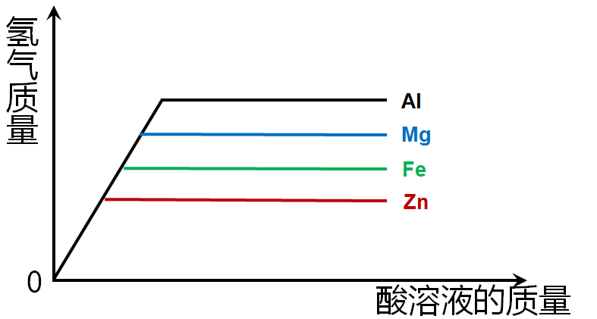
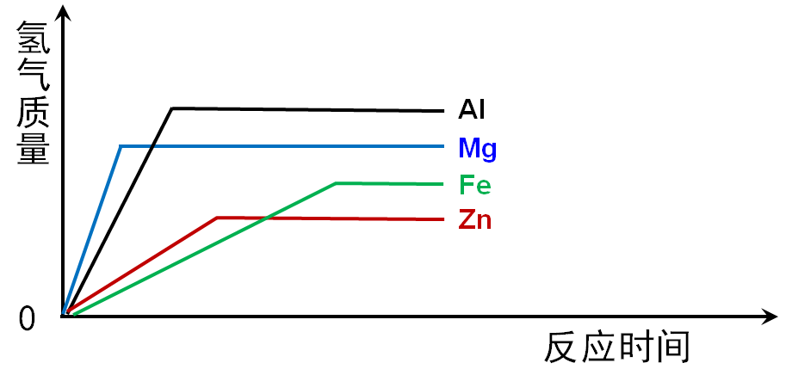
1
等质量金属与过量的酸反应
试一试1 画出等质量镁、铝、锌、铁，分别与足量的稀盐酸（或稀硫酸）反应，产生H₂的质量m_{H2}与反应时间t的图象。
Notes:
现在我们来对比一下这两个图像有什么不同啊？首先，纵坐标都是氢气的质量，这两个图像横坐标不同，左边的图像横坐标是酸溶液，右边的图像横坐标是反应时间。当横坐标是时间时，这四种金属对应的曲线，它的斜率大小是不同的，金属越活泼斜率越大，而当横坐标是酸溶液时四种金属对应的曲线的斜率是一样的，此时就不能通过图像来判断金属活泼程度了。、

Slide 50
2
过量的金属与等质量的酸反应
讨论2：足量的镁、铝、锌、铁分别与等质量、等浓度的稀盐酸（或稀硫酸）反应，产生氢气的质量有什么关系？
（相对原子质量 氢：1 氯：35.5 硫：32 氧：16）
Notes:
好，下面我们来看第二种情况，过量的金属与足量的酸反应，我们讨论一下足量的镁、铝、锌、铁分别与等量等浓度的稀盐酸或者稀硫酸发生反应产生的氢气质量有什么关系呢？这个时候产生的氢气质量就是由酸来决定了，我们把酸溶液的质量代入方程式求解氢气质量了。

Slide 51
2
过量的金属与等质量的酸反应
讨论2：足量的镁、铝、锌、铁分别与等质量、等浓度的
酸反应，产生氢气的质量有什么关系？
2Al ＋ 6HCl ＝ 2AlCl₃ ＋ 3H₂↑
36.5×6
2×3
36.5×2
Mg ＋ 2HCl ＝ MgCl₂ ＋ H₂↑
36.5×2
2
36.5×2
Fe ＋ 2HCl ＝ FeCl₂ ＋ H₂↑
36.5×2
2
36.5×2
Zn ＋ 2HCl ＝ ZnCl₂ ＋ H₂↑
36.5×2
2
36.5×2
酸等量、金属足量，生成氢气一样多
Notes:
和刚才一样啊，我们还是先把这四种金属与酸反应的方程式写好，列出酸与氢气的质量关系，然后我们会发现，酸与氢气的质量关系是相同的，都是每七十三份质量的氯化氢参加反应生成两份质量的氢气，也就是说，酸等量，金属足量，生成的氢气就一样多

Slide 52
2
过量的金属与等质量的酸反应
试一试2：画出足量的镁、铝、锌、铁分别与等质量、等浓度的稀盐酸（或稀硫酸）反应，产生H₂的质量m_{H2}与反应时间t的图象。
氢气质量
Mg
Al
Zn
Fe
0
反应时间
Notes:
下面我们来看一下图像，足量的镁、铝、锌、铁分别与等量的酸反应，对应的图像来画一下，我们以氢气的质量为纵坐标，反应时间为横坐标，因为镁最活泼，所以同等条件下镁反应最快，斜率最大，铝次之，锌第三，铁最小，因为生成的氢气相同，所以反映在图像上就是拐点的高度都是一样的。那么该图像和我们刚才画的等量的金属与足量的酸反应又有什么不同呢？、、

Slide 53
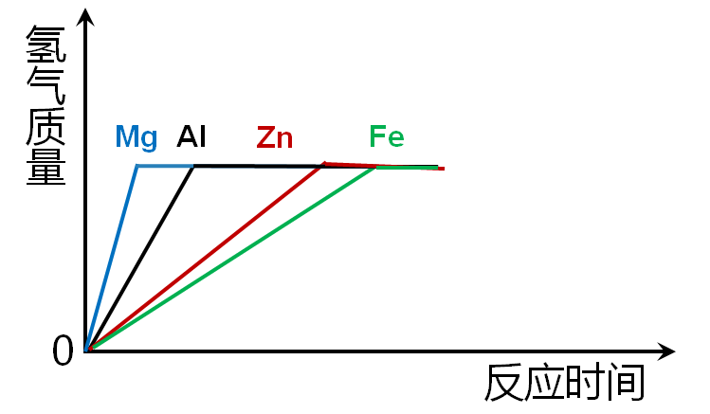
1
等质量金属与过量的酸反应
2
过量的金属与等质量的酸反应
Notes:
我们来对比一下。首先，这两个图像都是从原点出发，横坐标纵坐标都一样啊，刚开始图像的走势基本相同，只是拐点不同，大家看到第一个图像生成的氢气，都是不相等的，而第二个图像生成的氢气是相等的，实际上第二个图像相当于是在第一个图像的基础之上，半截截下来，好大家来看一下啊，我们把这把左边的图像截下来，再把上面去掉，那么这两个图像是不是基本一致呢，那为什么会这样呢？因为在第二个图像中酸不够，没有把金属消耗完，此时这四种金属又分别消耗了多少呢，我们来计算一下。

Slide 54
2
过量的金属与等质量的酸反应
计算：足量的镁、铝、锌、铁与等量的稀盐酸反应制得m克的氢气时，所消耗的金属质量分别是多少？并按照由大到小的顺序排列？
（相对原子质量 镁：24 铝：27 铁：56 锌：65）
Notes:
足量的镁、铝、锌、铁与等量的稀盐酸反应制得m克氢气时，所消耗的金属质量分别是多少，按照由到由大到小的顺序排列。、

Slide 55
2
过量的金属与等质量的酸反应
2Al＋6HCl＝2AlCl₃＋3H₂↑
27×2
2×3
27m
54m
m
x₁=
x₁
3
6
Mg ＋2HCl＝MgCl₂＋H₂↑
24
2
24m
m
x₂=
x₂
2
Fe ＋2HCl＝FeCl₂ ＋H₂↑
56m
56
2
x₃=
x₃
m
2
Zn ＋2HCl＝ZnCl₂ ＋H₂↑
65m
65
2
x₄=
m
2
x₄
Notes:
我们还是先把方程式写好，计算出金属与氢气的质量关系。设氢气的质量均为m。相应消耗的金属质量分别为x一x二和x三x四。列出比例式计算，我们会发现x一等于六分之五十四m，我们把他约成三分之二十七m，同理x 2等于二分之二十四m， x三等于二分之五十六m， x四等于二分之六十五m。那么这里老师为什么不约成最简整数比呢？消耗掉的金属质量与金属本身的哪些数据相关呢？大家可以发现这个分母在数值上等于金属元素对应的化合价，分子m的系数在数值上等于金属的相对原子质量。

Slide 56
2
过量的金属与等质量的酸反应
金属用量的求算公式：
金属的相对原子质量×氢气的质量
金属元素的化合价
金属的质量=
足量的镁、铝、锌、铁与等量的某酸反应制得等量的氢气时，所消耗的金属质量: Zn＞Fe＞Mg＞Al
Notes:
也就是说，消耗掉的金属质量等于金属的相对原子质量，乘以氢气的质量，除以金属元素的化合价。所以足量的镁铝锌铁与某酸反应制得等量的氢气时，所消耗的金属质量的关系是锌大于铁大于镁大与铝。、

Slide 57
3
金属与酸反应的图像总结
①曲线拐点等高，产生H2的质量相等；曲线拐点越高，产生H2的质量越大。
②酸不足时，产生H2的质量相等；
产生H2的质量
Notes:
在图像题中，通常考核哪些内容呢？一般有以下四点，第一个是氢气的质量，曲线的拐点越高，产生的氢气质量就越大，比如说像左边这个图这个拐点越高，那么产生的氢气质量也就大。酸不足时，产生的氢气质量相等。、

Slide 58
3
金属与酸反应的图像总结
①横坐标为反应时间时，曲线越陡，金属活动性越强；
②横坐标为酸或金属质量时，无法判断金属活动性强弱。
金属活动性强弱判断
Notes:
第二个考核内容是，金属的活动性强弱的判断。当横坐标为时间时，曲线越陡，金属的活动性越强，也就是曲线的斜率越大，对应的金属越活泼，当横坐标是酸或者是金属时无法通过曲线斜率的大小判断金属活动性的强弱。、

Slide 59
3
金属与酸反应的图像总结
①产生H2的质量相等，消耗酸的质量相等；
②产生H2的质量越大，消耗酸的质量越大。
消耗酸的质量
Notes:
第三个考核内容是，消耗酸的质量。那么消耗的酸的质量与产生的氢气的质量成正比。当产生的氢气质量相等时，消耗的酸质量也相等，产生氢气的质量越大，消耗的酸质量也越大。

Slide 60
3
金属与酸反应的图像总结
酸不足时，产生等量氢气，价量比越小，消耗金属的质量越大。
消耗金属的质量
Notes:
第四个考核内容是，金属的质量。那么在等质量的金属与酸反应。一般是不会问消耗金属质量的，当中酸不足，产生的氢气质量相等时，金属的价量比越小，也就是化合价越小，相对原子量越大，消耗的金属质量就越大。比如说我们看这个右图锌他价量比是最小的，所以在产生同等质量的氢气的前提之下，消耗的质量是最多的。

Slide 61

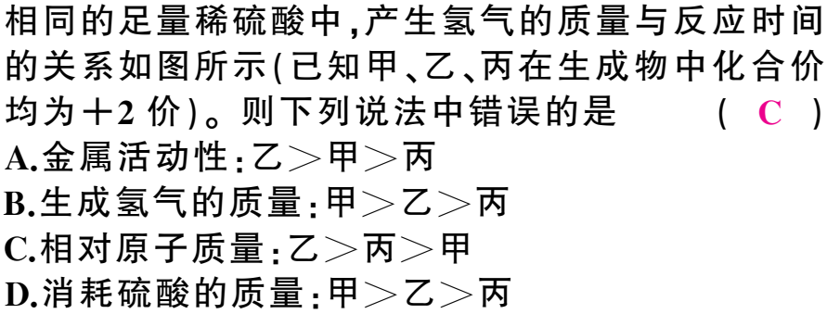
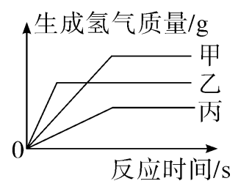
4
练习
√
√
×
√
Notes:
下面我们来看两道习题第一题，现有等质量的甲、乙、丙三种金属分别放入三份浓度相同的足量的稀硫酸中产生的氢气质量与反应时间的关系如图所示，这里，我们已知甲、乙丙在生成物中的化合价均为正二价，则下列说法错误的是，同学们可以先思考一下。我们看到这个图像。甲、乙丙图像中拐点高度是不同的，说明，甲乙丙生成的氢气质量不一样，甲最大乙第二丙生成的氢气最少，所以二b是完全正确的。那么由于消耗的酸的质量与生成的氢气质量成正比。也就是说，生成氢气越多的消耗的酸也越多，因此，四d选项也是正确的。现在我们看到，c项。在这里题目已知了甲、乙丙三种金属在生成物中的化合价均为正二价，那么生成氢气最多的甲，他的相对原子量就最小，而生长氢气最少的丙，它的相对原子量就最大，所以相对原子质量丙大于乙大于甲所，c是错的。A项，金属的活动性，由于这里图像的横坐标是反应时间，所以我们只需看斜率大小即可，斜率最大的是乙，所以乙最活泼，斜率最小的是丙，所以丙最不活泼，因此a项是完全正确的。这道题的答案是C。、

Slide 62
4
练习
2.某研究性学习小组的同学为探究实验室制取氢气的方案，分别用等质量的金属A、B跟质量相同、溶质质量分数相同的稀硫酸反应，反应生成氢气的质量与时间的关系如下图所示。分析图象得到的下列结论中，不合理的是（已知A、B在生成物中均显+2价）（ ）
A．反应速率A＞B
B．生成氢气的质量A=B
C．金属的活动性A＜B
D．A、B均反应完，硫酸有剩余
C、D
√
氢气质量
A
B
√
×
×
0
反应时间
Notes:
我们再来看，第二道题。某研究性学习小组的同学，为探究实验室制取氢气的方案，分别用等量等质量的金属A、B跟质量相同，溶质质量分数相同的稀硫酸反应反应生成的氢气质量与时间的关系如下图所示，分析图像得到的下列结论中不合理的是，这里已知ab，在生成物中均为正二价，我们一看这个图像，横坐标是反应时间，中作标是氢气的质量，两种金属对应的氢气的拐点是相同的所以这说明生成的氢气质量是相等的，二b项正确好，那么在这里，金属等量，酸也等量，我们通过以上的学习，应该是酸不足金属过量生成的氢气才会相等，因此，四d选项是不正确的。那么a选项讨论的是反应速率，我们只需看图象中的斜率大小即可，a的斜率大于b的斜率，说明a金属同等条件下金属a比金属b反应速率更快，且金属a的活动性大于金属b，所以a是正确的。c项是错误的因此，在这道题中不合理的是，cd两个选项。

Slide 63
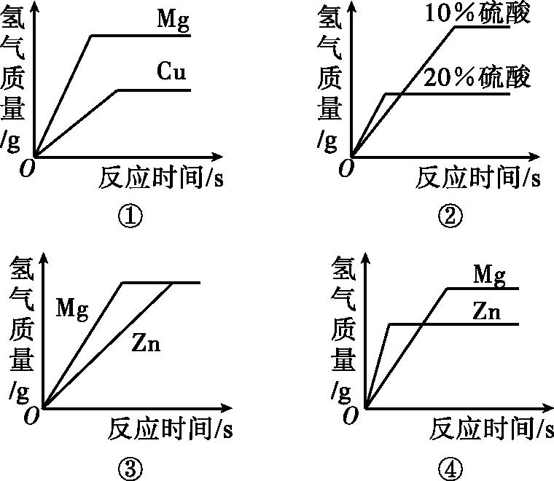
4
练习
3. 如右图所示的四个图像,分别对应四种过程,其中正确的是 ( )
C
A.①分别向等质量Mg和Cu中加入足量等质量、等浓度的稀硫酸
B.②分别向等质量且足量的Zn中加入等质量、不同浓度的稀硫酸
C.③分别向等质量且足量的Mg和Zn中,加入等质量、等浓度的稀硫酸
D.④分别向等质量的Mg和Zn中加入等质量、等浓度且足量的稀硫酸
×
×
√
×
Notes:
下面我们把这四个选项逐个分析一下，A项，铜不能和稀硫酸反应生成氢气,故A选项错误;B项，金属过量,酸完全反应,所以浓度大的稀硫酸产生的氢气多,故B选项错误;C项，等质量且足量的镁和锌与等质量、等浓度的稀硫酸反应,金属过量，酸不足，所以产生氢气的质量相同,镁比锌活泼,所以镁反应速率较快,反应在图像上，镁的斜率比锌大，C选项正确;D项，等质量的镁和锌与足量的等质量、等浓度的稀硫酸反应,镁产生的氢气较多,镁比锌活泼，反应的速率较快，反应在图像上，镁的斜率比锌大,故D选项错误。

Slide 64
4
课堂小结
金属活动性探究问题
1.挖掘隐含信息再整合
2.两金夹一盐
3.两盐夹一金
滤渣滤液的成分判断“挤牙膏”
1.将金属排序
2.分析可能的情况
3.依据题目信息进行筛选，得出答案
金属与酸反应的图像问题
1.生成的氢气质量
2.金属活动性顺序
3.消耗的酸的质量
4.消耗的金属质量
Notes:
下面我们总结下本节课所学的主要内容，在金属活动性探究专题中，我们介绍了挖掘题目隐含信息，再整合的方法找出答案，还介绍了用两金夹一盐，和两盐夹一金的方法，验证三种金属的活动性顺序。在滤渣滤液成分判断专题中，我们介绍了挤牙膏的方法，分析滤渣滤液的可能，下面我们总结下挤牙膏方法的要领，一、将金属按金属活动性顺序排序，二、分析所有的可能性，三、依据题目信息筛选，得出正确答案。在金属与酸反应的图像专题中，我们讨论了生产氢气的质量，金属活动性顺序，消耗的酸的质量和消耗的金属的质量四个内容，希望今天的学习，能帮助大家攻克金属专题中的难点，今天的学习到此结束，谢谢大家。

Slide 65
谢 谢

